Slide 1





Extractores de Datos
CIFF Trustees:
Introducción a la adquisición de datos
Javier Alba
Julio 2015
MASTER EN BUSINESS ANALYTICS & BIG DATA 2015

Slide 2
Presentación

Slide 3
Presentación
Profesor:
Javier Alba
Consultor en Pivotal
9 años de experiencia, casi todos en proyectos de backend:
Information Retrieval & Motores de búsqueda
Analítica de datos
Big Data
fjavieralba@gmail.com
Alumnos?
3
Notes:
3
----- Meeting Notes (18/02/15 11:08) -----
CUANTOS TRABAJANDO?
INGENIEROS INFORMATICOS?
INGENIEROS NO INFORMATICOS?
NO INGENIEROS?

Slide 4
Planificación

Slide 5
Planificación
Módulo 1: Introducción a la adquisición de datos
Transferencias de ficheros a HDFS
Postprocesado básico de datasets en HDFS
Módulo 2: Flume
Sources, sinks, channels
Interceptors
Módulo 3: Kafka
Producers, Consumers
Data replication
Streaming
Batch load into Hadoop
5
Notes:
5
----- Meeting Notes (18/02/15 11:08) -----
CUANTOS TRABAJANDO?
INGENIEROS INFORMATICOS?
INGENIEROS NO INFORMATICOS?
NO INGENIEROS?

Slide 6
Planificación
Módulo 4: Sqoop
RBDMS -> Hadoop
Hadoop -> RDBMS
Módulo 5: Web crawling, scraping & APIs
Crawling the web to generate datasets
Data APIs (Twitter)
Práctica final individual
6
Notes:
6
----- Meeting Notes (18/02/15 11:08) -----
CUANTOS TRABAJANDO?
INGENIEROS INFORMATICOS?
INGENIEROS NO INFORMATICOS?
NO INGENIEROS?

Slide 7
Planificación
Evaluación de la Asignatura:
Ejercicios de clase => 50%
Práctica => 50%
Ambas partes deberán entregarse vía email o moodle antes de la fecha indicada
7
Notes:
7

Slide 8
Información Práctica

Slide 9
Máquina Virtual
Se trata de una “Sandbox VM” de Hortonworks, ligeramente modificada
Contiene todo el software necesario para esta asignatura (y bastante más)
Pasos:
Descargarla desde el enlace en Moodle
Abrir el fichero .ova con Virtualbox y seleccionar “Import”
Una vez importada, iniciarla
La máquina virtual no tiene interfaz gráfica. Para interactuar con ella, accederemos a la consola de comandos directamente desde VirtualBox o via SSH (recomendado)
Usuario: root
Password: hadoop
9
Notes:
9

Slide 10
Máquina Virtual
Para el acceso por SSH a la máquina (recomendado):
Linux ó Mac OSX:
Con la VM corriendo, ejecutar el siguiente comando desde la consola de comandos (terminal)
ssh root@localhost -p 2222
Windows:
Descargar putty
Utilizar putty para conectar a localhost en el puerto 2222
10
Notes:
10

Slide 11
Introducción

Slide 12
Flujo de datos en proyectos de analítica
Orígenes de Datos
12
Notes:
12

Slide 13
Flujo de datos en proyectos de analítica
Orígenes de Datos
Ingestión/Recolección
13
Notes:
13

Slide 14
Flujo de datos en proyectos de analítica
Orígenes de Datos
Ingestión/Recolección
Almacenaje/ Transporte
14
Notes:
14

Slide 15
Flujo de datos en proyectos de analítica
Analítica “Real Time”
Analítica Batch
Orígenes de Datos
Ingestión/Recolección
Almacenaje/ Transporte
15
Notes:
15

Slide 16
Flujo de datos en proyectos de analítica
Analítica “Real Time”
Analítica Batch
Orígenes de Datos
Ingestión/Recolección
Almacenaje/ Transporte
Almacenaje
16
Notes:
16

Slide 17
Flujo de datos en proyectos de analítica
Analítica “Real Time”
Analítica Batch
Orígenes de Datos
Ingestión/Recolección
Almacenaje/ Transporte
Explotación/ Visualización
Almacenaje
17
Notes:
17

Slide 18
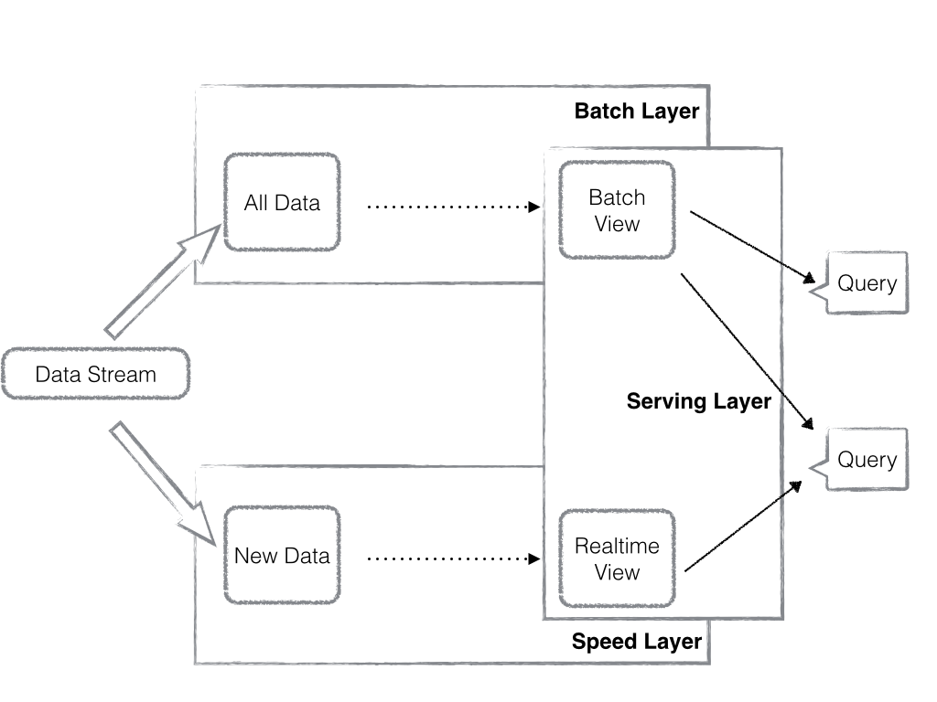
Lambda Architecture
18
Notes:
18

Slide 19
Flujo de datos en proyectos de analítica
Analítica “Real Time”
Analítica Batch
Orígenes de Datos
Ingestión/Recolección
Almacenaje/ Transporte
Explotación/ Visualización
Almacenaje
19
Notes:
19

Slide 20
Flujo de datos en proyectos de analítica
Analítica “Real Time”
Analítica Batch
Orígenes de Datos
Ingestión/Recolección
Almacenaje/ Transporte
Explotación/ Visualización
Almacenaje
20
Notes:
20

Slide 21
Adquisición de Datos

Slide 22
Adquisición de datos
No es la parte más sexy, pero es necesaria
A menudo “se da por hecha” pero en la práctica consume una gran parte de tiempo en los proyectos del mundo real:
orígenes heterogéneos
formatos heterogénos
métodos de recolección heterogéneos
dueños heterogéneos de los datos o de la infraestructura que los genera
22
Notes:
22

Slide 23






Tecnologías de Adquisición de Datos
23
Notes:
23

Slide 24
Factores a tener en cuenta

Slide 25
Factores a tener en cuenta
Origen y Formato de los datos
Latencia / Disponibilidad
Actualizaciones
Transformaciones
Acceso y Procesamiento posterior
25
Notes:
25

Slide 26
Factores a tener en cuenta
Origen y Formato de los datos
Latencia / Disponibilidad
Actualizaciones
Transformaciones
Acceso y Procesamiento posterior
26
Notes:
26

Slide 27
Origen y Formato de los datos
Determinan en gran parte la estrategia de adquisición
Las fuentes más comunes son:
Ficheros estáticos( e.g.: dumps de BBDD)
BBDD relacionales (e.g.: Oracle)
Logs
Eventos / datos generados por sensores
Web / APIs
… Y una mezcla de todos los anteriores…
27
Notes:
27

Slide 28



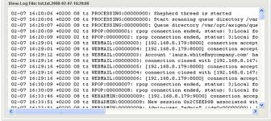


Origen y Formato de los datos
28
Notes:
28

Slide 29
Origen y Formato de los datos
Un sólo cluster Hadoop => varios departamentos/equipos
Múltiples aplicaciónes big data corriendo sobre el mismo cluster
Ejemplo:
Cluster Hadoop de un banco que necesita ingestar:
File Dumps (CSV)
Eventos syslog
Tablas de Oracle DB
Stream API Twitter
Sensores
Datos de transacciones bancarias (MQ Series)
29
Notes:
29

Slide 30
Origen y Formato de los datos
La estrategia puede varíar según qué fuentes de datos tengo que manejar:
Ficheros estáticos: puede ser suficiente con transferencias de ficheros a HDFS
Flujo de Logs/Eventos: será util utilizar tecnologías como Flume ó Kafka
BBDD relacionales: tecnologías como SQOOP nos serán de ayuda
En general, siempre será preferible utilizar estas tecnologías ya existentes que desarrollar nosotros la recolección con código propio (habrá casos en los que será inevitable)
30
Notes:
30

Slide 31
Origen y Formato de los datos
Formato de Origen: CSV, TSV, XML, JSON…
Compresión en origen? ZIP, GZIP
Puedo poner en HDFS cualquier formato y fichero comprimido
Pero ¡no todos me serán igual de útiles o eficientes después!
Ejemplo: Si quiero procesar con MapReduce, un Fichero SequenceFile con compresión a nivel bloque (no HDFS) será mucho más eficiente que un Fichero CSV comprimido con GZIP (a nivel de fichero)
Por qué?
Un fichero GZIP no será splittable
Puedo conseguir “splittability” y compresión utilizando formatos de datos propios de Hadoop (SequenceFiles, Avro… etc)
31
Notes:
31

Slide 32
Factores a tener en cuenta
Origen y Formato de los datos
Latencia / Disponibilidad
Actualizaciones
Transformaciones
Acceso y Procesamiento posterior
32
Notes:
32

Slide 33
Latencia / Disponibilidad
¿Cuánto tiempo puede pasar hasta que los datos sean “utilizables”?
Cómo voy a utilizar / consultar los datos una vez en Hadoop?
Esto afectará a:
Método de adquisición
Destino de los datos
Tecnología de adquisición a utilizar (conectores?)
33
Notes:
33

Slide 34
Latencia / Disponibilidad
Hours, days…
Time
Macro Batch
15 minutes
Micro Batch
2 minutes
Near Real-Time Decision Support
2 seconds
100 milliseconds
Near Real-Time Event Processing
Real-Time
34
Notes:
34

Slide 35
Latencia / Disponibilidad
Hours, days…
Time
-
Macro Batch
15 minutes
COMPLEXITY
Micro Batch
2 minutes
Near Real-Time Decision Support
+
2 seconds
100 milliseconds
Near Real-Time Event Processing
Real-Time
35
Notes:
35

Slide 36

Latencia / Disponibilidad
Hours, days…
Time
-
Macro Batch
15 minutes
COMPLEXITY
Micro Batch
2 minutes
Near Real-Time Decision Support
+
2 seconds
100 milliseconds
Near Real-Time Event Processing
Real-Time
36
Notes:
36

Slide 37
Latencia / Disponibilidad
Hours, days…
Time
-
Macro Batch
15 minutes
COMPLEXITY
Micro Batch
2 minutes
Near Real-Time Decision Support
+
2 seconds
100 milliseconds
Near Real-Time Event Processing
Real-Time
( WHENEVER POSSIBLE ☺ )
37
Notes:
37

Slide 38
Factores a tener en cuenta
Origen y Formato de los datos
Latencia / Disponibilidad
Actualizaciones
Transformaciones
Acceso y Procesamiento posterior
38
Notes:
38

Slide 39
Actualizaciones
¿Es necesario actualizar incrementalmente el dataset?
¿Se puede seguir una estrategia Append-only?
Append-only => Normalmente HDFS será la mejor opción como destino
Actualizar dataset (UPDATE, DELETE) => Hay que estudiar otras opciones como HBASE ó hacer preprocesado de los datos en HDFS (compaction jobs)
39
Notes:
39

Slide 40
Factores a tener en cuenta
Origen y Formato de los datos
Latencia / Disponibilidad
Actualizaciones
Transformaciones
Acceso y Procesamiento posterior
40
Notes:
40

Slide 41
Transformaciones
¿Necesito modificar los datos “al vuelo”?
¿Necesito almacenar los datos particionados / en “buckets”?
¿Quiero enviar los datos a más de un destino? (HDFS, HBASE…)
En cualquiera de estos casos, vuelve a ser importante la latencia que me puedo permitir:
BATCH: Ingestión normal y postprocesado (e.g. Mapreduce, Spark, Pig…)
STREAM: Herramientas como Flume / SpringXD nos permiten hacer ingestión y transformaciones al vuelo
41
Notes:
41

Slide 42
Factores a tener en cuenta
Origen y Formato de los datos
Latencia / Disponibilidad
Actualizaciones
Transformaciones
Acceso y Procesamiento posterior
42
Notes:
42

Slide 43
Acceso y Procesamiento posterior
¿Cómo necesito utilizar mis datos una vez en Hadoop?
Lecturas aleatorias? (Hbase, Cassandra…)
Escaneo consecutivo de grandes ficheros? Transformaciones? (HDFS)
Regla básica: casos simples, compresión y necesidad de lecturas rápidas => HDFS
Necesito utilizar los datos con múltiples motores de procesamiento (MapReduce, Hive, Pig, Spark, Impala…) => HDFS
Acceso aleatorio a los datos: Hbase o similar
Búsquedas de texto libre: Solr / Elasticsearch
43
Notes:
43

Slide 44
Transferencia de Ficheros

Slide 45
Transferencia de Ficheros
El método más básico de adquisición de datos
En un % alto de los casos puede ser suficiente!
Enfoque todo o nada. Si ocurre un error durante la transferencia, no habrá nada en HDFS
Es un enfoque de un solo hilo. (No hay paralelización)
Válido para transferencias de ficheros desde un FS tradicional a HDFS
!No hay posibilidad de aplicar transformaciones a los datos!
Copia byte a byte: podemos transferir cualquier tipo de dato
Una vez finalizada la copia, HDFS se asegura de que el fichero está replicado en bloques y realiza checksums para comprobar que no se han corrompido.
45
Notes:
45

Slide 46
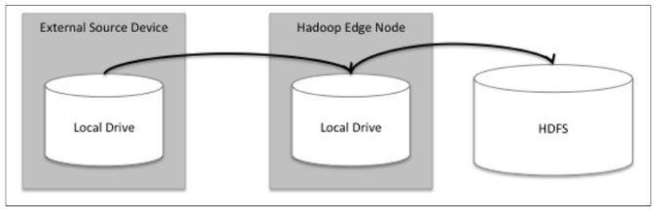
Transferencia de Ficheros
Transferencia en 2 pasos (más lenta, sistema origen no es montable desde el Edge Node)
46
Notes:
46

Slide 47
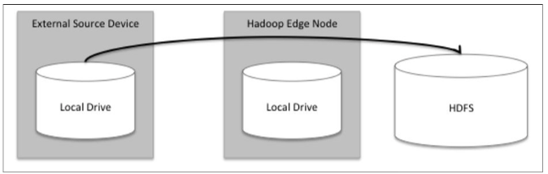
Transferencia de Ficheros
Transferencia en un paso (más rápida, sistema origen es montable desde el Edge Node)
47
Notes:
47

Slide 48
Ejercicios Prácticos

Slide 49
Pasos Previos
Conectar a la máquina virtual
User: root / passwd: hadoop
En la consola:
Ver estructura actual de ficheros en HDFS:
hdfs dfs –ls /
Crear directorios en HDFS:
hdfs dfs –mkdir /ciff
hdfs dfs –mkdir –p /ciff/youtube/rawdata
49
Notes:
49

Slide 50
Ejercicio 1: Ingesta básica en HDFS
Tenemos un dataset en /root/youtube/data que es el resultado (parcial) de un crawler de Youtube*
El crawler deja los ficheros en carpetas que corresponden a la fecha de adquisición
bigdata@bigdata:~/data$ ls -rlth
total 40K
drwx------ 2 bigdata bigdata 4,0K feb 17 12:31 080327
drwx------ 2 bigdata bigdata 4,0K feb 17 12:31 080329
drwx------ 2 bigdata bigdata 4,0K feb 17 12:31 080331
drwx------ 2 bigdata bigdata 4,0K feb 17 12:31 080402
drwx------ 2 bigdata bigdata 4,0K feb 17 12:32 080404
drwx------ 2 bigdata bigdata 4,0K feb 17 12:32 080408
drwx------ 2 bigdata bigdata 4,0K feb 17 12:32 080406
drwx------ 2 bigdata bigdata 4,0K feb 17 12:32 080412
drwx------ 2 bigdata bigdata 4,0K feb 17 12:32 080414
drwx------ 2 bigdata bigdata 4,0K feb 17 12:32 080416
* extraído de http://netsg.cs.sfu.ca/youtubedata/
50
Notes:
50

Slide 51
Ejercicio 1: Ingesta básica en HDFS
Cada carpeta contiene 4 ficheros TXT (Tab delimited) con los campos: video ID, uploader, age, category, length, views, rate, ratings, comments, related ID
bigdata@bigdata:~/data$ ls -rtlh 080329
total 41M
-rw------- 1 bigdata bigdata 48K mar 29 2008 0.txt
-rw------- 1 bigdata bigdata 566K mar 29 2008 1.txt
-rw------- 1 bigdata bigdata 4,8M mar 29 2008 2.txt
-rw------- 1 bigdata bigdata 35M mar 30 2008 3.txt
51
Notes:
51

Slide 52
Ejercicio 1: Ingesta básica en HDFS
Escribe un comando hdfs para transferir el dataset completo a la ruta HDFS /ciff/youtube/rawdata
El resultado en HDFS debe ser un directorio /ciff/youtuve/rawdata que contenga todos los directorios de datos:
[root@sandbox data]# hdfs dfs -ls /ciff/youtube/rawdata
Found 10 items
drwxr-xr-x - root hdfs 0 2015-07-17 13:57 /ciff/youtube/rawdata/080327
drwxr-xr-x - root hdfs 0 2015-07-17 13:57 /ciff/youtube/rawdata/080329
drwxr-xr-x - root hdfs 0 2015-07-17 13:57 /ciff/youtube/rawdata/080331
drwxr-xr-x - root hdfs 0 2015-07-17 13:57 /ciff/youtube/rawdata/080402
drwxr-xr-x - root hdfs 0 2015-07-17 13:57 /ciff/youtube/rawdata/080404
drwxr-xr-x - root hdfs 0 2015-07-17 13:57 /ciff/youtube/rawdata/080406
drwxr-xr-x - root hdfs 0 2015-07-17 13:57 /ciff/youtube/rawdata/080408
drwxr-xr-x - root hdfs 0 2015-07-17 13:57 /ciff/youtube/rawdata/080412
drwxr-xr-x - root hdfs 0 2015-07-17 13:57 /ciff/youtube/rawdata/080414
drwxr-xr-x - root hdfs 0 2015-07-17 13:57 /ciff/youtube/rawdata/080416
52
Notes:
52

Slide 53
Ejercicio 2: Postprocesado básico
Ahora ya tenemos nuestro dataset en HDFS pero consta de muchos ficheros pequeños
HDFS está optimizado para ficheros grandes.
Podemos hacer un postprocesado con un job Mapreduce que tome como entrada todos los ficheros de nuestro dataset y genere un sólo fichero con formato SequenceFile
Revisa el código en ﻿﻿/root/youtube/hadoop_job/src/main/java/ciff/ToSeqFilesDriver.java
Se trata de un job mapreduce “identidad” (no computa nada) que símplemente nos sirve para generar la salida en formato Sequence file
Compila el código (ejecutando mvn package desde el directorio donde está el fichero pom.xml)
Comprueba que se ha generado un fichero ejecutable de Java (.jar) en el directorio target
53
Notes:
53

Slide 54
Ejercicio 2: Postprocesado básico
Ejecuta el job Mapreduce, indicándo como directorio de salida: ﻿/ciff/youtube/sequenceFileData. Para ejecutar el job MapReduce necesitararás utilizar la herramienta hadoop jar e indicar la clase que contiene la definición de tu job MapReduce (en este caso, ciff.ToSeqFilesDriver)
Comprueba que genera como salida un único fichero SequenceFile
¿Cómo podrías generar 2 ficheros SequenceFile de salida utilizando el mismo job mapreduce? Lo podemos conseguir indicando a Hadoop que utilice 2 reducers
54
Notes:
54

Slide 55
Ejercicio 3
En el ejercicio anterior, realmente nuestro job Mapreduce no estaba haciendo nada especial, más alla de transformar ficheros TXT a un solo SequenceFile en paralelo
¿Crees que se podría hacer eso mismo sin escribir código? (utilizando por ejemplo el programa “sort” ya disponible en/usr/hdp/2.2.4.2-2/hadoop-mapreduce/hadoop-mapreduce-examples.jar) Pista: jugar con los parámetros –inFormat, -outFormat, -outKey, -outValue y -r
¿Con qué comando HDFS podrías visualizar el contenido del SequenceFile generado?
55
Notes:
55

Slide 56



CIFF Trustees:
Javier Alba
fjavieralba@gmail.com

